Slide 1
File类、递归、字节流、字符流

Slide 2
File类---->必须掌握
递归----->理解---->难点
IO流----->必须掌握

Slide 3
一、File类
1.1.1 构造方法
概述
java.io.File 是文件和目录路径名的抽象表示，主要用于文件和目录的创建、查找和删除等操作。
常用构造方法
public File(String pathname):通过给定的路径名字符串转换为抽象路径名来创建新的File实例。
public File(String parent,String child):从父路径名字符串和子路径名字符串创建新的File实例。
public File(File parent, String child):从父抽象路径名和子路径名字符串创建新的File实例。
注意:创建File对象时,如果传入的文件或者文件夹路径不存在,依然不影响File对象的创建
需求：演示三种构造方法表示D盘aaa目录下的a.txt文件

Slide 4
一、File类
1.1.2 构造方法
路径的分类
绝对路径：从盘符开始的路径，这是一个完整的路径。
相对路径：相对于项目目录的路径，这是一个便捷的路径，开发中经常使用
需求：演示相对路径和绝对路径表示当前模块下的a.txt文件

Slide 5
一、File类
1.2.1 常用方法
创建功能
public boolean createNewFile():当且仅当具有该名称的文件尚不存在时，创建一个新的空文件，该文件的父级目录需要先存在。
public boolean mkdir():创建由此File表示的目录，该目录的父级目录需要先存在。
public boolean mkdirs():创建由此File表示的目录，包括任何必需但不存在的父目录。
获取功能
public String getAbsolutePath() :返回此File的绝对路径名字符串。
public String getPath() ：将此File转换为路径名字符串。
public String getName() ：返回由此File表示的文件或目录的名称。
public long length() ：返回由此File表示的文件的字节大小,注意不能获取文件夹的字节大小。

Slide 6
一、File类
1.2.2 常用方法
判断功能
public boolean exists():此File表示的文件或目录是否实际存在。
public boolean isDirectory():此File表示的是否为目录。
public boolean isFile():此File表示的是否为文件。
删除功能
public boolean delete() ：删除由此File表示的文件或空文件夹,不能删除非空文件夹。
需求：演示相对路径，演示File类中的方法。

Slide 7
一、File类
1.3 目录的遍历
方法介绍
public String[] list():返回一个String数组，表示该File目录中的所有子文件或目录的名称。
public File[] listFiles():返回一个File数组，表示该File目录中的所有的子文件或目录的路径。
需求：演示获取day10下所有文件和目录

Slide 8
File类
递归
IO流

Slide 9

二、递归
2.1 概述
递归：指在当前方法内调用自己的这种现象。
出口：递归的结束条件，确定什么时候结束递归。
规律：确定什么时候进行递归调用。
递归格式
需求：控制一个方法重复执行1000次

Slide 10
二、递归
2.2.1 递归求和
需求：使用递归计算1 ~ n的累加和
分析：num的累和 = num + (num-1)的累和，所以可以把累和的操作定义成一个方法，递归调用。

Slide 11
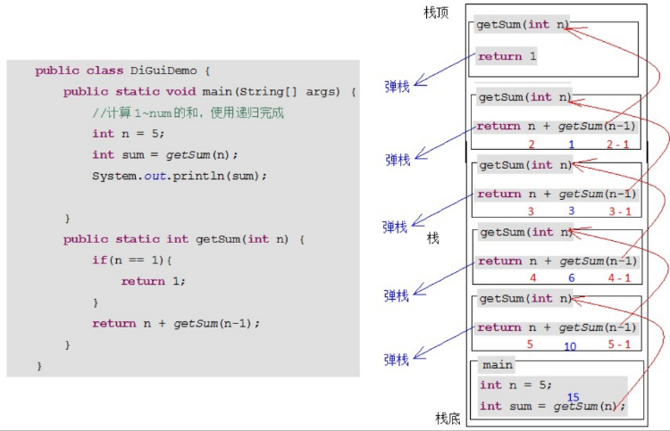
二、递归
2.2.2 递归求和
执行过程分析

Slide 12
二、递归
2.3 递归求阶乘
需求:使用递归实现阶乘运算。
分析
阶乘：所有小于及等于该数的正整数的积。n的阶乘：n! = n * (n-1) *...* 3 * 2 * 1
理解：这与累加求和类似,只不过换成了乘法运算，同学们可以自己练习，需要注意阶乘值符合int类型的范围。
推理得出：n! = n * (n-1)!

Slide 13
二、递归
2.4 演示文件搜索
需求：使用递归搜索指定目录中的.java 文件。
分析
目录搜索，无法判断多少级目录，所以使用递归，遍历所有目录。
遍历目录时，获取的子文件，通过文件名称，判断是否符合条件。

Slide 14
File类
递归
IO流

Slide 15
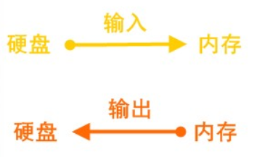


三、IO流
3.1 IO流概述
什么是IO流
把视频从优盘拷贝到电脑，我们把这种数据的传输，看做是一种数据的流动。
按照流动的方向，以内存为基准，分为输入input 和输出output 。
即数据流向内存就叫做输入，数据流出内存就叫做输出。
IO流的分类
根据数据的流向分为：输入流和输出流。
根据数据的类型分为：字节流和字符流。
顶层父类

Slide 16
三、IO流
3.3.1 字节输出流-基本使用
介绍
java.io.OutputStream 抽象类是所有字节输出流的父类,用来写出字节数据的。
java.io.FileOutputStream 文件输出流，字节输出流常用子类，用于将数据写出到文件。
构造方法
public FileOutputStream(File file)：创建文件输出流以写入由指定的 File对象表示的文件。
public FileOutputStream(String name):创建文件输出流以指定的名称写入文件。
常用方法
public void close()：关闭此输出流并释放与此流相关联的任何系统资源。
public void write(int b)：将指定的字节写入此输出流。
public void write(byte[] b)：将 b.length字节从指定的字节数组写入此输出流。
public void write(byte[] b, int off, int len)：从指定字节数组,按照偏移量写入len个字节。
需求：演示字节输出流的基本使用。
Notes:
备注：字节是二进制数据的单位。一个字节通常8位长。在多数的计算机系统中，一个字节是一个8位长的数据单位，大多数的计算机用一个字节表示一个字符、数字或其他字符。Eg：97=a

Slide 17
三、IO流
3.3.2 字节输出流-追加续写
创建输出流对象，之前数据会被清空。想要保留目标文件中原来的数据，需要使用特定的构造方法。
构造方法:append的值，true 表示追加数据，false 表示清空原有数据。
public FileOutputStream(File file, boolean append):创建文件输出流以写入由指定的 File对象表示的文件。
public FileOutputStream(String name, boolean append):创建文件输出流以指定的名称写入文件。
需求：在已经存在ab的文件中，补充写入cde

Slide 18
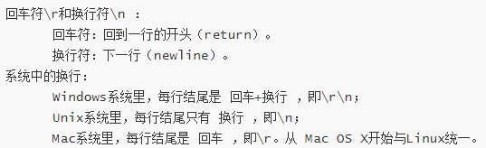
三、IO流
3.3.3 字节输出流-写出换行
换行:在指定数据之后换行，可以按照如下方式操作
需求:将abcde中每个字符单独写一行

Slide 19
三、IO流
3.4 字节输入流
介绍
java.io.InputStream抽象类是所有字节输入流的父类,主要用来读字节数据到内存中。
java.io.FileInputStream 文件输入流，字节输入流常用子类，将数据读取到内存中。
构造方法
FileInputStream(File file)：创建文件输入流以读取，由指定的File对象表示要连接的文件。
FileInputStream(String name)：创建文件输入流以读取，由指定的文件路径名表示要连接的文件。
注意:创建一个流对象时，必须传入文件路径，且该路径下，如果没有该文件,会抛出文件不存在异常。
常用方法
public void close():关闭此输入流并释放与此流相关联的任何系统资源。
public int read():从输入流读取数据的下一个字节。
public int read(byte[] b):从输入流中读取一些字节数，并将它们存储到字节数组b中节。
需求：演示字节输入流的基本使用(文件内容为“abcde”)。

Slide 20
三、IO流
3.5 图片复制
需求:将已存在的图片，从一个目录中，复制到另一个目录中。
分析:
需要数据源与要写入数据的目的地
需要使用字节流读取数据
需要在读到数据的同时将数据写到目的地
实现

Slide 21
三、IO流
3.6 字符流概述
为什么有字符流
一个中文字符在不同的编码文件中占用的字节个数不同,使用字节流读取的时候就有可能出现乱码。
gbk编码的文件: 一个中文占2个字节
utf8编码的文件: 一个中文占3个字节
idea默认是utf8编码
使用字节流读取文本文件时，如果遇到中文字符时，可能不会显示完整的字符。
需求：演示字节流读取中文字符乱码问题。

Slide 22
三、IO流
3.7 字符输入流
介绍
java.io.Reader抽象类表示字符输入流的所有类的超类，规定了读取字符信息到内存中的共性方法。
java.io.FileReader 文件输入流，字符输入流常用子类，(使用系统默认的字符编码和默认字节缓冲区)将数据读取到内存中。
构造方法
FileReader(File file):创建一个新的 FileReader ，给定要读取的File对象。
FileReader(String fileName):创建一个新的 FileReader ，给定要读取的文件的名称。。
注意:创建一个流对象时，必须传入文件路径，且该路径下，如果没有该文件,会抛出文件不存在异常
常用方法
public void close():关闭此流并释放与此流相关联的任何系统资源。
public int read():从输入流读取一个字符,读到文件的末尾返回-1。
public int read(char[] cbuf):从输入流中读取一些字符，并将它们存储到字符数组 cbuf中 。
返回读取到的字符个数,读到文件的末尾返回-1
需求：演示字符输入流基本使用(文件内容为“你好啊”)

Slide 23
三、IO流
3.8.1 字符输出流-基本使用
介绍
java.io.Writer 抽象类表示字符输出流的所有类的超类，规定了将字符信息写出到目的地共性方法。
java.io.FileWriter文件输出流，字符输出流常用子类，(使用系统默认的字符编码和默认字节缓冲区)将数据写出到文件。
构造方法
FileWriter(File file):创建一个新的 FileWriter，给定要读取的File对象。
FileWriter(String fileName):创建一个新的 FileWriter，给定要读取的文件的名称。
注意:
如果路径表示的文件不存在,就会自动创建一个新的空文件
如果路径表示的文件存在,就会清空该文件中原来的数据

Slide 24
三、IO流
3.8.2 字符输出流-基本使用
常用方法
public void close():关闭此输出流并释放与此流相关联的任何系统资源。
public void flush() :刷新此输出流并强制任何缓冲的输出字符被写出。
public void write(int c):写出一个字符。
public void write(char[] cbuf)：将 cbuf.length字符从指定的字符数组写出此输出流。
public void write(char[] b, int off, int len):从指定字节数组,按照偏移量写入len个字符。
public void write(String str):写出一个字符串。
public void write(String str, int off, int len) ，每次可以写出一个字符串的指定范围
需求：演示字符输出流的基本使用及关闭和刷新在字符流中的区别

Slide 25
三、IO流
3.8.4 字符输出流-关闭和刷新
public void close():关闭此输出流并释放与此流相关联的任何系统资源。
public void flush() :刷新此输出流并强制任何缓冲的输出字符被写出。
close关闭: 刷新缓冲区,关闭流,流不能再继续使用
flush刷新: 刷新缓冲区,流还也可以继续使用

Slide 26
三、IO流
3.8.3 字符输出流-追加续写
创建输出流对象，之前数据会被清空。想要保留目标文件中原来的数据，需要使用特定的构造方法。
构造方法:append的值，true 表示追加数据，false 表示清空原有数据。
public FileWriter(File file, boolean append):创建字符输出流写入由指定的 File对象表示的文件。
public FileWriter(String name, boolean append):创建字符输出流以指定的名称写入文件。
需求：在已经存在"黑马"的文件中，补充写入"程序员"

Slide 27
能够说出File对象的创建方式
能够使用File类常用方法
能够辨别相对路径和绝对路径
能够遍历文件夹
能够解释递归的含义
能够使用递归的方式计算5的阶乘
能够说出使用递归会内存溢出隐患的原因
能够说出IO流的分类和功能
目标检测
TARGETS DETECTION
总

Slide 28
能够使用字节输出流写出数据到文件
能够使用字节输入流读取数据到程序
能够理解读取数据read(byte[])方法的原理
能够使用字节流完成文件的复制
能够使用FileWriter写数据的5个方法
能够说出FileWriter中关闭和刷新方法的区别
能够使用FileWriter写数据实现换行和追加写
能够使用FileReader读数据一次一个字符
能够使用FileReader读数据一次一个字符数组
目标检测
TARGETS DETECTION
总

Slide 29
作业
完成课上代码的练习
时间允许的情况下，完成资料中的作业

